Slide 1
基础工业训练中心
李兆基科技大楼创新开放面积规划

Slide 2

清华大学创客交叉融合空间
共同设计＋设计思考＋团队合作＋智慧创新实验室＋原型制作实验室
Co-Design + Design Thinking + Teamwork + Living Lab + Fab Lab
１.全球社区网络
在清华创客空间构建一个开放和协作的网络，与世界范围内的创客社区开展合作，分享见解、创意和最好的实践。引进创客驻校项目的同时与本地创客保持关系并得到创客社区的支持。
2. 项目云平台
提供灵活的、模块化的、虚拟和现实结合的项目展示库，为创客团队提供用户研究和创意发想的支持，并以众包的模式随时提供全球最新创新创意信息资源。
3. 学习实验室
建立快捷的通道，连接创客媒体和其他创客空间分享的内容，使新的创客能够快速入门和提升。为学习者提供社会化学习的方式促进个人的成长。
4. 导师团与课程组
提供系列培训，开展挑战课程，使学生专注于参与项目。建立恰当的学习环境并促进多学科交叉。建立创客教育者的在线工作坊和交流空间，培育充满活力的实践社区。引入新的想法和项目，提供持续的反馈和支持。
5. 创制支持平台
预制创客工具包。设计满足基本条件的Maker Space套装，如协同工作台，讨论空间、开源电子模块、3D打印机和快速成型设备、以及其他可扩展的工具套件。

Slide 3
色标说明：
全时创新开放（24小时）
限时创新开放（需要专门培训及教师值班）
实习专用
行政办公

Slide 4
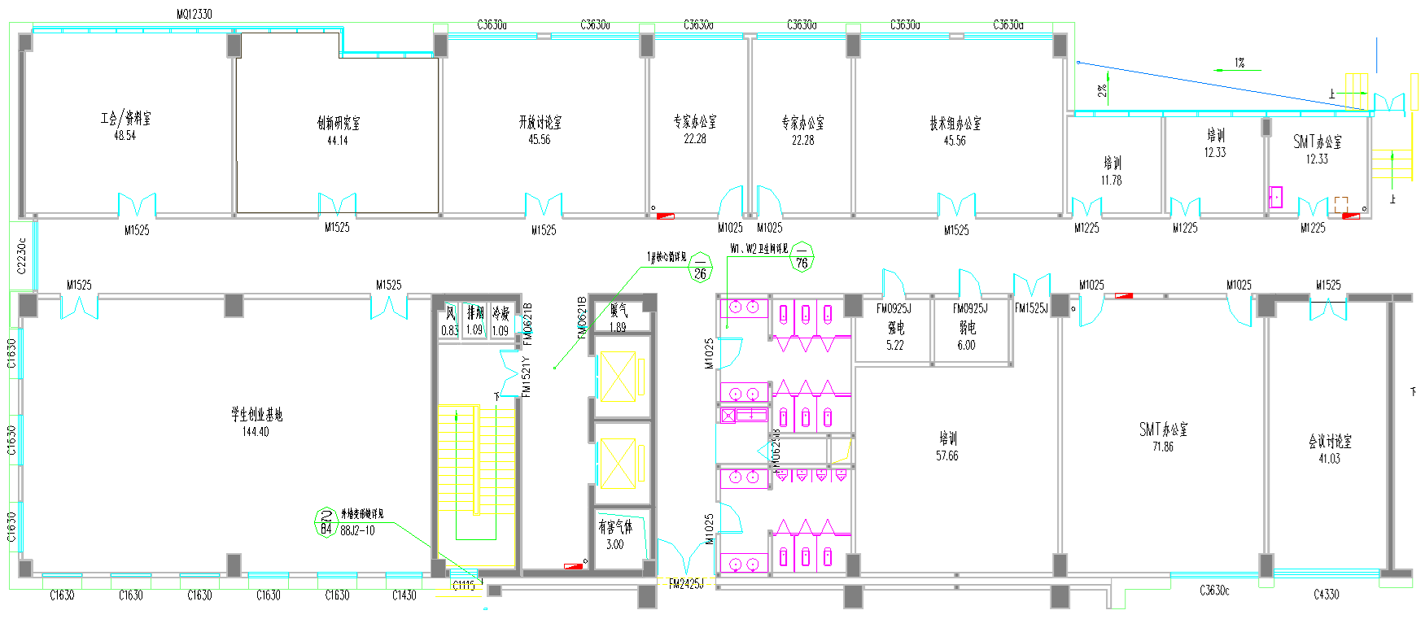
培训教室
70
学 生 三 创 基 地
PART3：训练中心每层规划方案
用途 | 学生三创基地 | 培训办公室 | 接待室/会议室 | 技术开发室 | 专家办公室 | 光伏实验室 | 开放讨论室 | 工会资料室 | 智能家居室 | 小计
实际面积 | 144 | 45 | 41 | 45 | 45 | 57 | 45 | 48 | 71 | 577
6F规划方案

Slide 5
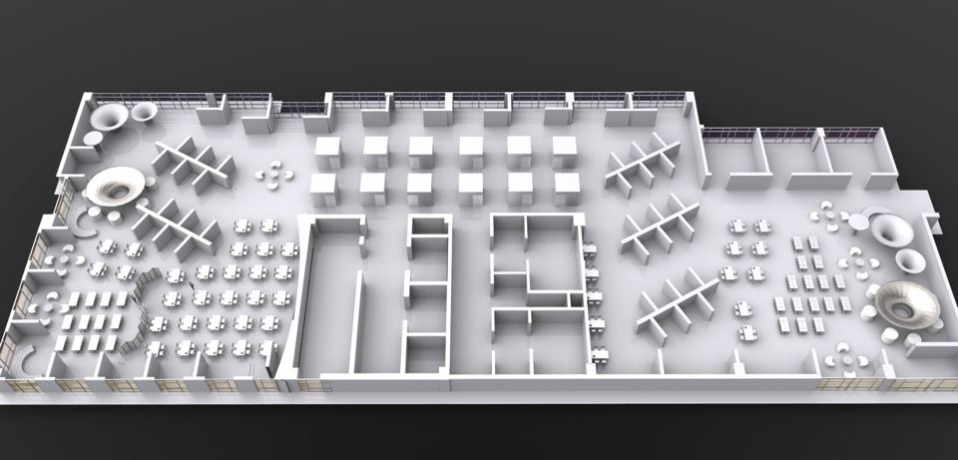
初步设计方案
讨论室
导师团和课程组
思科网真会议系统
可重组工作区
加工云平台
访问区
独立工作台
文化交流与休闲区
电梯
卫生间
开放研讨区
展演展示厅
楼梯间
数字化成果展示区
Notes:
根据学校建设规划，2015年底李兆基科技大楼预计将投入使用，届时创客交叉融合空间将设置在科技大楼中并占据约1800平方米的面积。
2. 建设规划方案
根据学校建设规划，2015年底李兆基科技大楼预计将投入使用，届时创客交叉融合空间将设置在科技大楼中并占据约1800平方米的面积。创客交叉融合空间的建设，需要针对性地建设以下基础设施：
（1）实体空间
围绕创客主题所开展的相关教学活动，是未来空间设计的重要依据。结合项目为导向的极限挑战式学习活动的设计思路，融合创客文化与工程文化所设计的清华创客空间，将为未来跨学科交叉融合课程活动提供场地支持，体现灵活、开放、促进交流、展现历史、可持续的设计思路，主要包括：
a. “空”间：实践教学、挑战式学习、创客马拉松等创客类活动的一大特点是内容与形式的多样性。未来创客交叉融合空间将服务于课程体系中不同阶段的学习活动，覆盖产品全生命周期，涉及不同学科知识内容。此外，创客类活动主题往往瞄准科技前沿领域的发展和社会热点议题进行设计开发，每次活动都会融合独特的内容和活动形式。基于这些特点，创客交叉融合空间的主体即为完全可变的空余面积，可以快速重构，通过多样化地布置不同类别的家具，来满足不同活动格式的需求。该环境应有便于拆卸的隔间、工作台、桌椅、以及上下水、通风排气装置、投影、灯光等设备。无隔间状态应能容纳300～400人。
b. 创新制造坊：创客的核心精神是将想法变成现实。因此创客活动不可或缺的元素就是加工制造环节。结合未来数字化制造平台的建设，包括全校师生在内的未来创客群体，可以通过互联网，轻松地访问各类先进制造加工资源，包括数控加工、快速成型制造、柔性制造单元等设备。创客空间也将提供用户接口，为现场活动提供实时访问加工资源的便利条件。在空间举行的创客活动中，参与者可以进行诸如结合制造资源进行的制造为导向设计等综合性开发，训练跨学科思维并培养企业实战经验。结合训练中心制造实习基地，备有各式专用加工工具以及加工器材摆设区、原材料存放区、未完成工件存放区、以及大型物件的卸载区。
c. 全球视频会议系统：面向全球的交叉融合空间，需要为使用者提供便捷的全球互联服务，从而提供通畅的全球智慧输入与输出通道。结合视频会议，未来的创客类活动可以将全球创客同侪、导师等智慧资源接入清华校园，从而将驻校创客的资源范围扩展到全球。此外，清华在校产生的内容可以通过系统发布到全球，为业界人士所学习、评估、检验。未来创客类活动的内容可以发展为在线课程、实景直播、远程协助、全球分布式项目管理等多种形式，增强清华创造的全球影响力。需要采购包括视频会议的网络与广角度的视频采集设备与软件，专用的视频会议空间应能同时接受20人的任意发言。

Slide 6
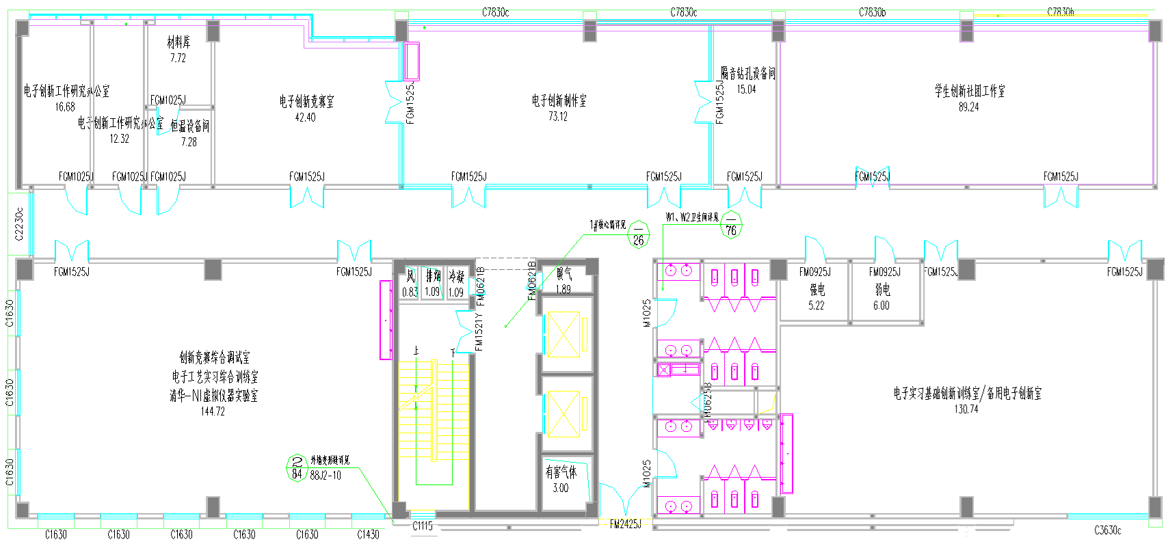

交 叉 学 科 群
创 意 设 计工 作 室
电 子 创 新制 作 工 坊
PART3：训练中心每层规划方案
用途 | 电子创新室 | 电子教室3 | 学生创新社团 | 创新制作室 | 创新竞赛室 | PCB钻孔间 | 创新工作研究室 | 材料库 | 小计
实际面积 | 144 | 130 | 90 | 73 | 43 | 15 | 30 | 15 | 540
5F规划方案

Slide 7
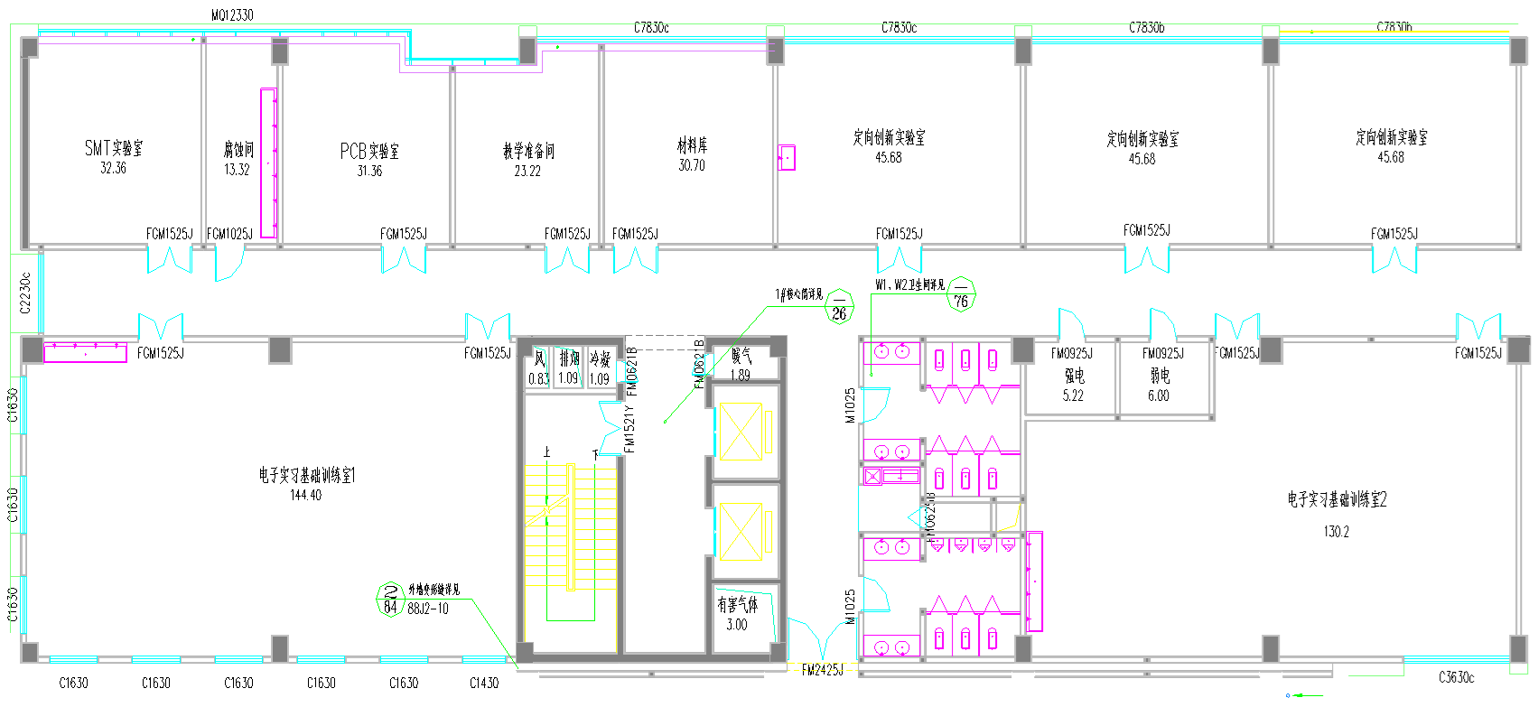
电 子 工 艺 实 验 室
三 创 项 目 团 队
PART3：训练中心每层规划方案
电 子 创 新 制 作 工 坊
用途 | 电子教室1 | 电子教室2 | 定向创新 | 材料库 | 教学准备间 | PCB | 腐蚀间 | SMT制版 | 小计
实际面积 | 144 | 130 | 135 | 31 | 23 | 32 | 2 | 33 | 530
4F规划方案

Slide 8
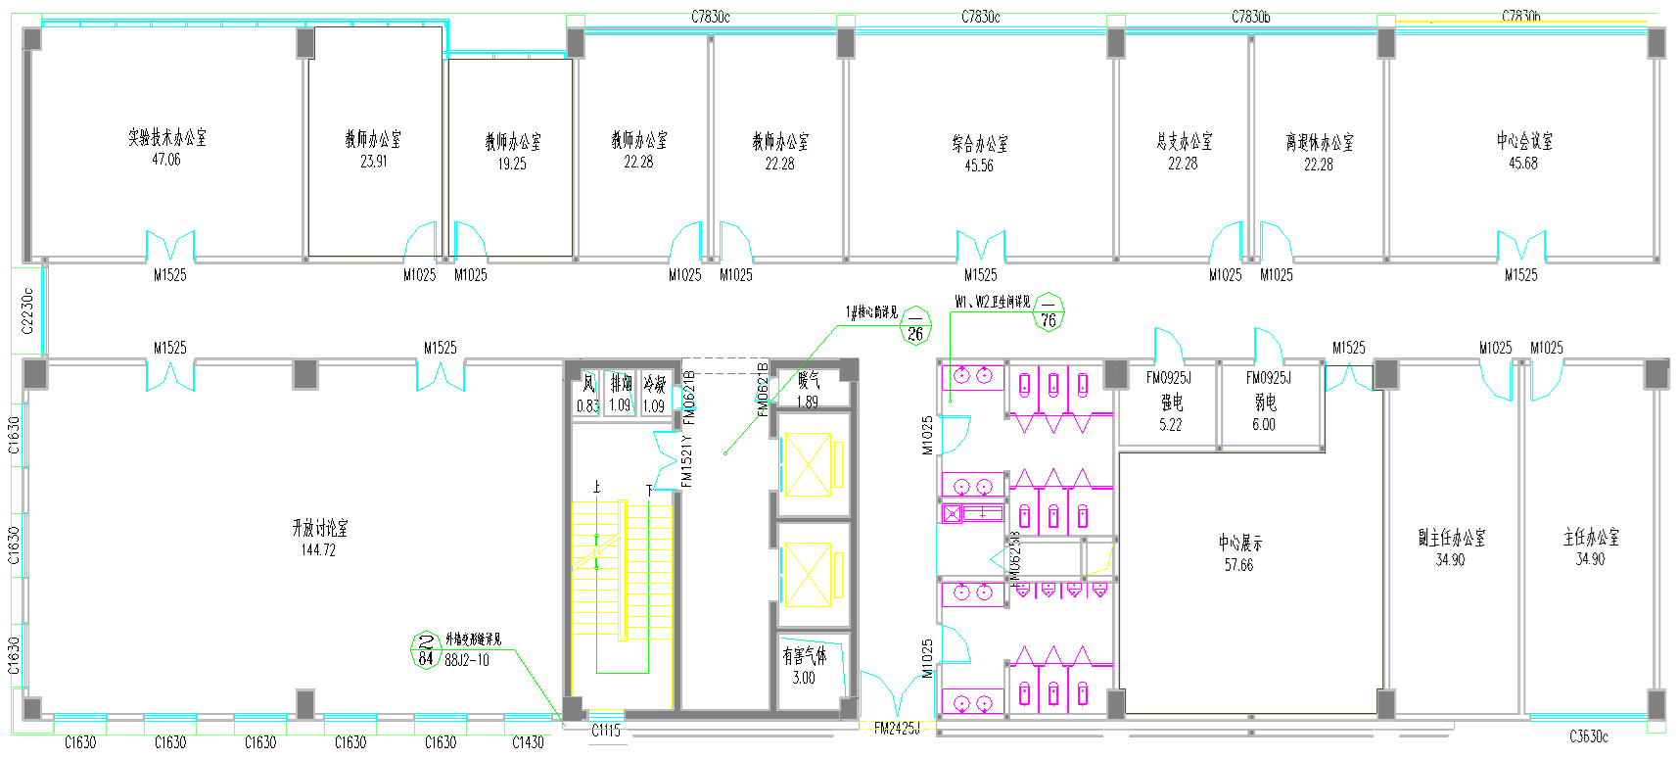
总支
办公室（2人）
副主任
办公室（2人）
教研室办公室
办公室
办公室
办公室
办公室
中心会议室
综合办公室
训 练 中 心 行 政 办 公 室
39
接待室
工会
资料室
17
培训部办公室
中心展览展示室
主任
办公室
72
72
90
17
用途 | 开放讨论室 | 中心展示室 | 主任室副主任室 | 实验技术室 | 会议室 | 总支及离退休 | 综合办公室 | 教师办公室 | 小计
实际面积 | 144 | 58 | 70 | 47 | 45 | 45 | 45 | 86 | 540
3F规划方案

Slide 9
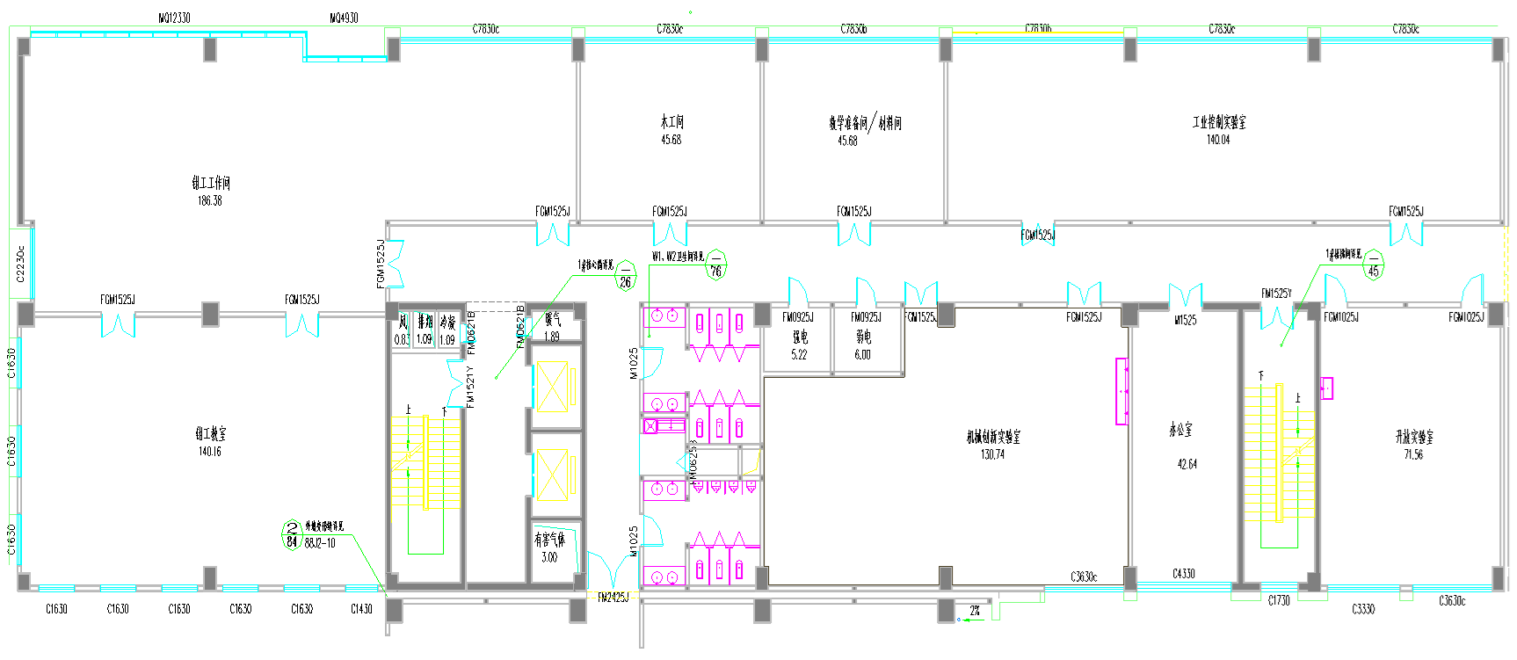

45.68
45.68
45.68
机 械 创 新 制 作 工 坊
工 程 创 新 团 队训 练 室
PART3：训练中心每层规划方案
(钳 工、木 工）
用途 | 钳工教室 | 钳工工作间 | 开放讨论室 | 木工间 | 教学准备间 | 团队训练室 | 综合公用机房 | 办公室 | 小计
实际面积 | 141 | 186 | 71 | 45 | 45 | 200 | 140 | 42 | 800
2F规划方案

Slide 10
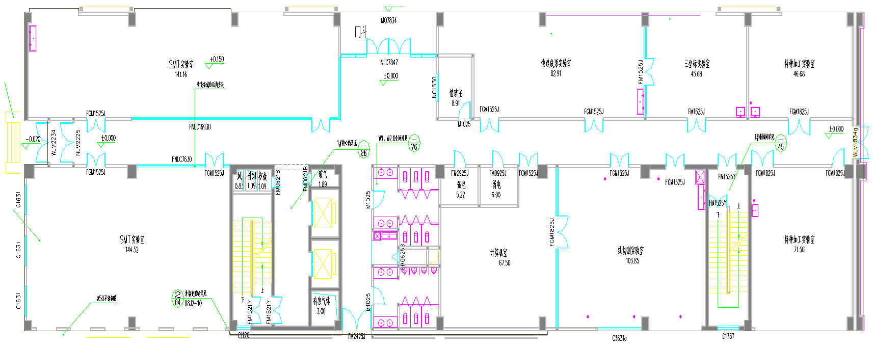
电 子 工 艺 实 验 室
机 械 创 新 制 作 工 坊
(SMT）
（3D打印、激光、线切割、特种加工）
PART3：训练中心每层规划方案
用途 | SMT | SMT | 快速成形 | 三坐标 | 线切割 | 特种加工实验室 |  | CADCAM室 | 小计
实际面积 | 144 | 141 | 90 | 46 | 104 | 46 | 71 | 68 | 710
1F规划方案

Slide 11
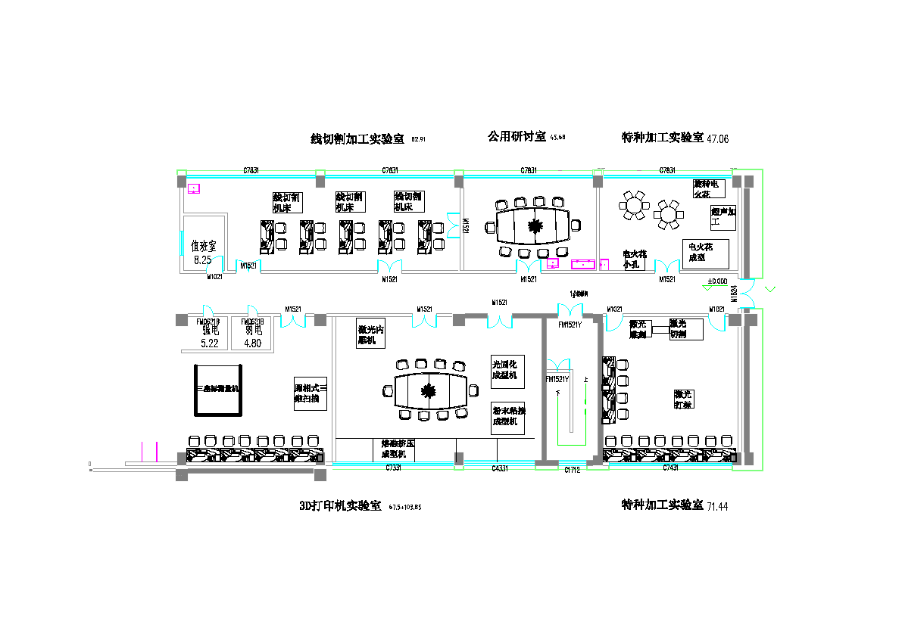


Slide 12
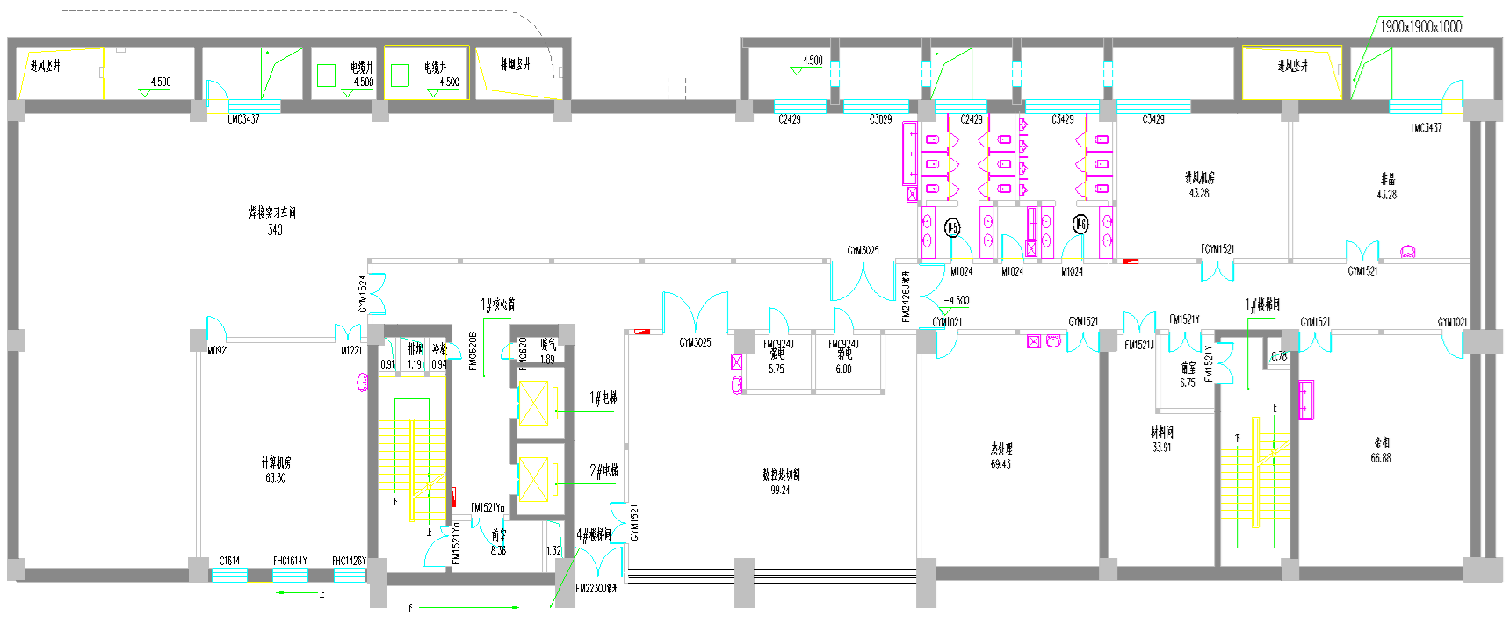
机 械 创 新 制 作 工 坊
PART3：训练中心每层规划方案
（工业机器人、焊接、热处理）
用途 | 焊接实习 | 库卡机器人实验室 | 热处理 | 非晶 | 金相 | 材料间 | 小计
实际面积 | 403 | 100 | 70 | 43 | 67 | 33 | 716
-1F规划方案

Slide 13
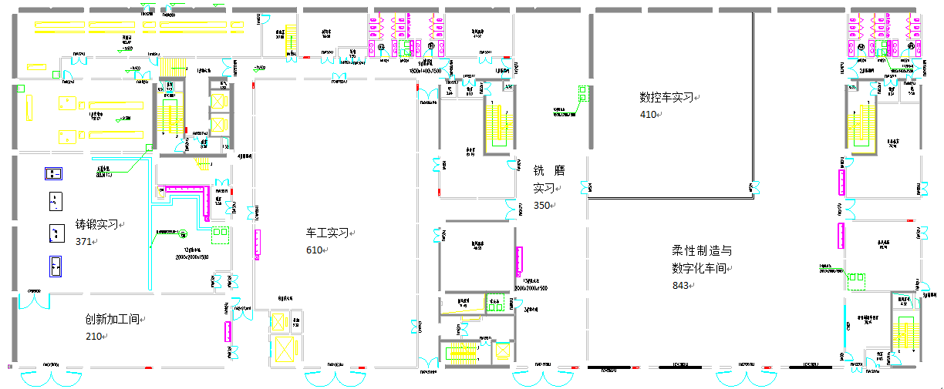
材料库
机 械 创 新 制 作 工 坊
校 企 合 作 协 同 创 新 平 台
开放讨论室
（铸锻、车工、铣磨）
PART3：训练中心每层规划方案
创新加工车间
用途 | 铸锻实习 | 创新加工 | 车工实习 | 铣磨实习 | 数控车铣 制造岛实习 | 茶饮料与罗克韦尔汽车线 | 材料库 | 开放讨论室 | 开放讨论室 | 办公室 | 小计
实际面积 | 371 | 210 | 610 | 350 | 410 | 843 | 38 | 81 | 74 | 33 | 3020
-2F规划方案

Slide 14
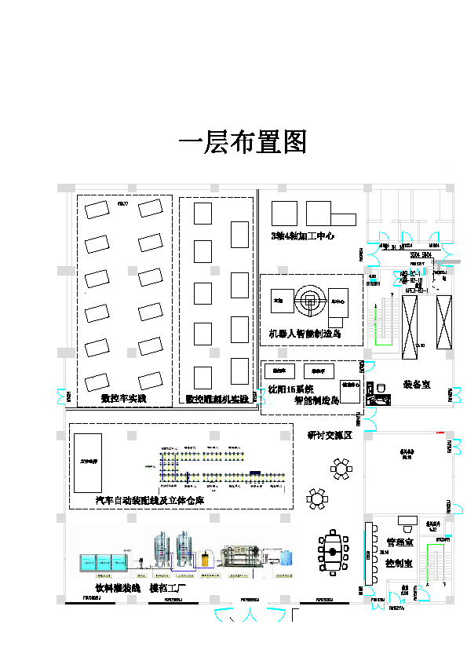
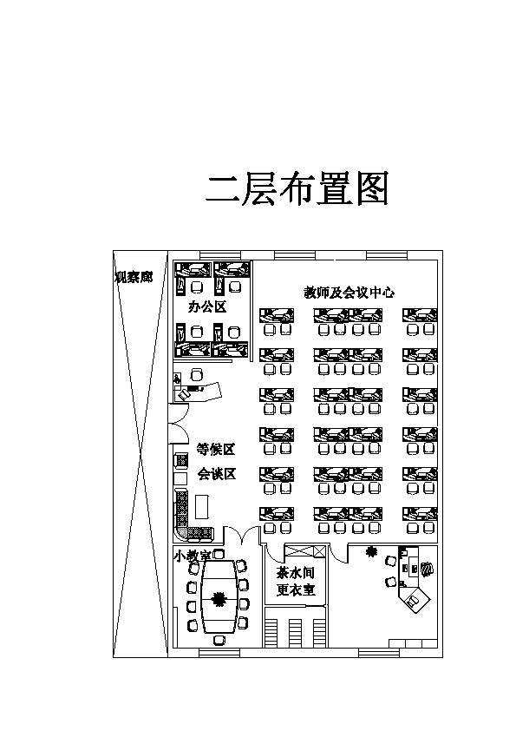

Slide 15
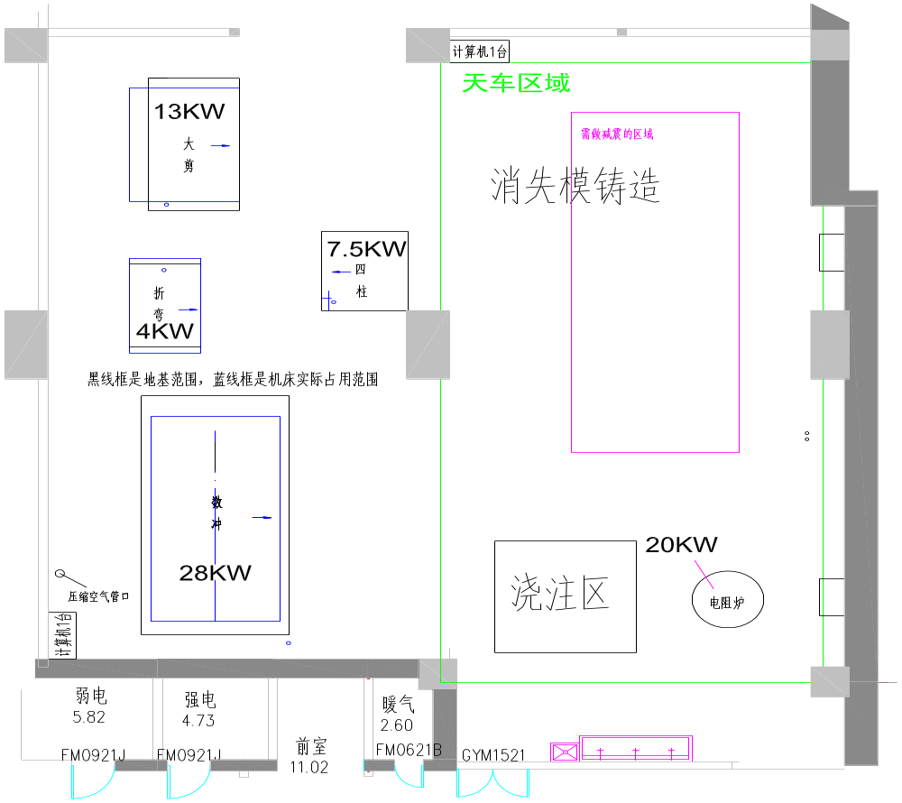
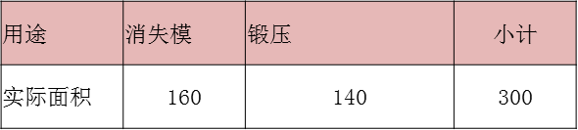
机 械 创 新 制 作 工 坊
（消失模、冲压）
-4F规划方案

Slide 16







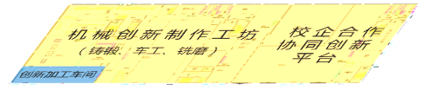

 | 楼层 | 功能区域 | 覆盖活动系列
系统集成创新 | 6F | 三创基地 视频会议终端 邢家鲤图书室 | 导引课 战略课 项目为导向的系统集成设计与产品开发
主题创新 | 5F | 交叉学科群 创新设计工作室 电子创新制作工坊 | 交叉学科内容展示平台 科技竞赛 与课程结合的创新项目
电子创新 | 4F | 电子工艺实验室 项目团队室 | 基础电子实习及电子创新 学生项目团队
管理与文化 | 3F | 行政办公 | 行政与运行管理 主题研讨与文化交流
机电创新 | 2F | 机械创新工坊 工程创新团队训练 | 基础金工实习课程 团队训练课程
开放展示 | 1F | 中心大厅 SMT电子工艺实验室 特种加工、测量 | 外宣展示等公共活动 基础金工实习课程 学生项目团队
先进制造体验 | B1 | 焊接实习 库卡机器人 热处理、非晶、金相 | 基础金工实习（焊接热处理） 制造工程体验
先进生产系统 | B2 | 铸锻、车工、铣磨 数控 制造岛 | 基础金工实习（车铣铸锻磨） 数控加工实习
特种制造 | B4 | 消失模铸造 | 基础金工实习（消失模铸造） 科研服务
中心功能区布局
F6
系统集成
F5
全时创新开放
限时创新开放
F4
实习专用
F3
行政办公
F2
基础训练
F1
B1
B2
B4

Slide 17
统计各类空间面积如下（单位：平方米）
    全时创新开放 1924 25%
    限时创新开放 5018 64%
    实习专用 285 4%
    行政办公 540 7%
    总面积 7767

